Slide 1
Desain State Lanjut
155
Kapan menambah dimensi, dan bagaimana mengetahuinya
Competitive Programming · Day 155

Slide 2
00
Sebelum Mulai
Materi ini tentang apa, dan kapan ia dipakai

Slide 3
Materi Ini Tentang Apa
Pada DP menengah, kesulitannya berpindah dari menulis kode menjadi memilih state. Materi ini melatih keputusan itu secara sistematis.
Pertanyaan perancangnya selalu sama
Bila dua keadaan punya nilai state yang identik, apakah keduanya pasti punya pilihan dan hasil yang sama? Bila tidak, ada informasi yang belum masuk ke state.
Menambah dimensi itu mahal
Satu dimensi baru mengalikan jumlah state. Selalu tanyakan apakah informasi itu bisa disimpulkan ulang dari dimensi yang sudah ada.
Banyak informasi bisa dipadatkan
Sisa yang besar sering cukup disimpan sebagai sisa bagi; himpunan disimpan sebagai bitmask; selisih dua nilai sering menggantikan kedua nilainya.
Hitung dulu, baru tulis
Waktu DP kira-kira jumlah state dikali biaya transisi. Menghitungnya di kertas menghemat jauh lebih banyak waktu daripada menulis lalu menghapus.

Slide 4
Kapan Dipakai, Kapan Tidak
Materi ini dipakai setiap kali rancangan DP pertamamu terasa tidak cukup, atau terlalu besar.
PAKAI KETIKA
JANGAN PAKAI KETIKA
v
Rancangan state pertamamu memberi jawaban salah pada kasus tertentu
x
Soalnya sudah cocok dengan pola baku seperti knapsack atau LCS
v
Ruang state-mu terlalu besar dan perlu dipadatkan
x
Menambah dimensi hanya karena ragu — periksa dulu apakah benar-benar diperlukan
v
Soal punya beberapa batasan sekaligus yang harus dilacak bersamaan
v
Perlu memutuskan apakah suatu informasi wajib disimpan atau bisa dihitung ulang
Tanda state kurang lengkap: kode benar pada contoh kecil tetapi salah pada kasus yang sedikit lebih rumit. Tanda state berlebih: TLE atau MLE padahal logikanya benar.

Slide 5
Posisi Materi Ini
Materi ini tidak berdiri sendiri. Di kiri adalah yang sebaiknya sudah kamu kuasai, di kanan adalah yang terbuka setelah materi ini selesai.
PRASYARAT
SETELAH INI
Review DP dasar (Day 154)
DP Bitmask (Day 156)
MATERI INI
Desain State Lanjut
Optimasi memori (Day 153)
Digit DP (Day 159)
Kapan menambah dimensi, dan bagaimana memadatkannya.
DP pada pohon
Semua materi DP menengah setelah ini pada dasarnya adalah contoh perancangan state yang berbeda-beda. Materi ini adalah kerangkanya.

Slide 6
Agenda
01 Gejala State Kurang
05 Batas Jumlah Dimensi
02 Studi Kasus Jual Beli Saham
06 Contoh Soal & Pembahasan
03 Menambah Dimensi Pertama
07 Pola Dimensi yang Sering Muncul
04 Menambah Dimensi Kedua
08 Latihan Mandiri

Slide 7
01
Gejala State Kurang
Mengenali sebelum menghabiskan waktu debugging

Slide 8
Tanda-tandanya
State yang kurang tidak menimbulkan error. Ia hanya memberi jawaban yang salah, dan itu jauh lebih sulit dilacak.
Transisinya tidak bisa ditulis
Saat mencoba merumuskan dp[i] dari dp[i−1], kamu terus merasa “tapi saya perlu tahu apakah tadi …”. Itulah informasi yang hilang.
Benar untuk kasus kecil, salah untuk kasus besar
Pada n kecil, kebetulan tidak ada konflik. Semakin banyak data, semakin sering dua kondisi berbeda dipaksa berbagi satu state.
Jawaban selalu terlalu besar
Biasanya karena state membolehkan kombinasi yang sebenarnya tidak sah, misalnya menjual saham yang tidak dimiliki.
Uji cepat
Bacakan definisi state-mu keras-keras. Kalau kamu masih perlu menambahkan kalimat “dengan syarat …”, syarat itu harus menjadi dimensi.

Slide 9
02
Studi Kasus
Jual beli saham — contoh paling jelas

Slide 10
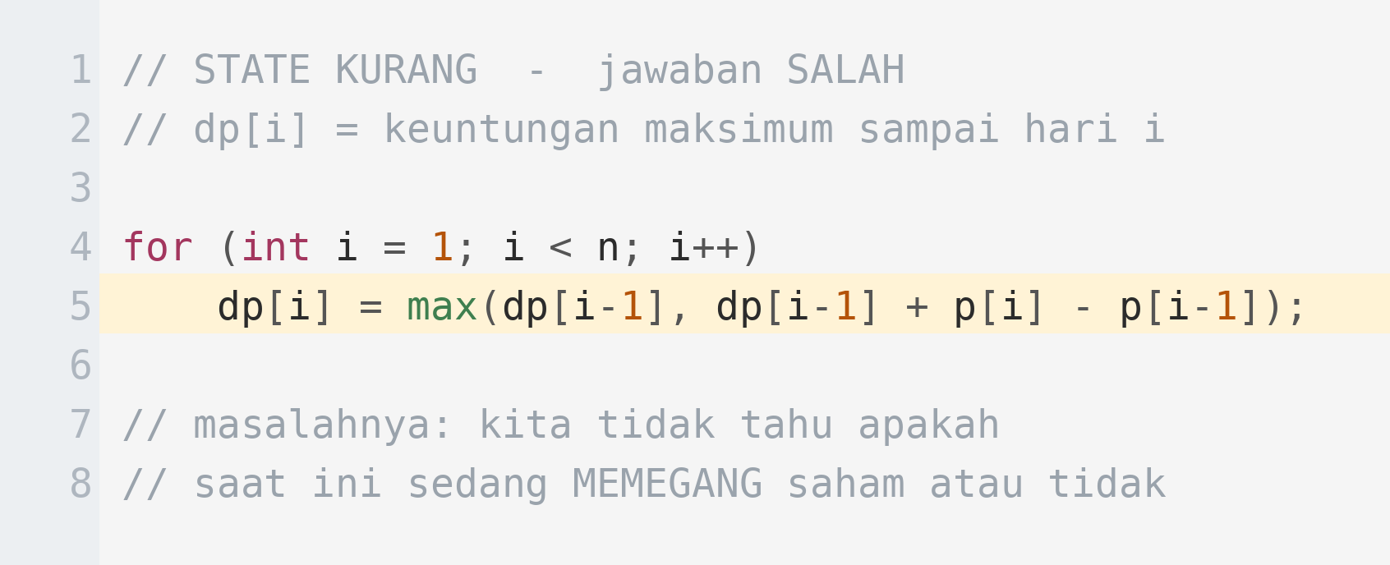
Percobaan Pertama yang Gagal
Terlihat masuk akal, tetapi ada informasi penting yang tidak tersimpan.
Soal: diberikan harga saham tiap hari, cari keuntungan maksimum. Boleh membeli dan menjual berkali-kali, tetapi tidak boleh memegang dua saham sekaligus.
Dengan dp[i] saja, kita tahu keuntungan terbaik sampai hari i — tetapi tidak tahu apakah pada hari itu kita sedang memegang saham atau tidak. Padahal itu menentukan langkah berikutnya.
Ini persis kegagalan Uji 2 dari Day 142
Solusinya: jadikan informasi yang hilang sebagai dimensi baru

Slide 11
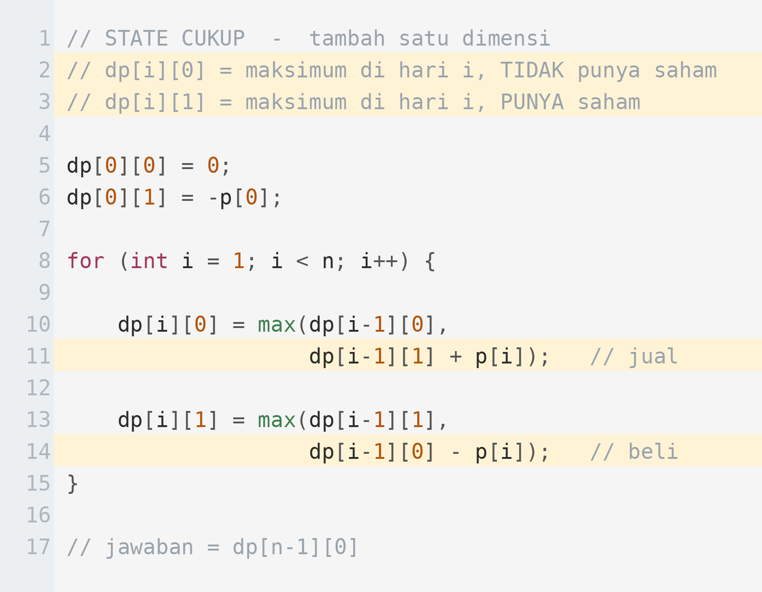
Menambah Dimensi Pertama
Dimensi baru berisi “kondisi” yang tadinya tidak tercatat.
1
State menjadi dua dimensi: hari ke berapa, dan sedang memegang saham atau tidak.
2
Base case hari pertama: tanpa saham keuntungannya 0, dengan saham keuntungannya minus harga hari itu.
3
Transisi "tidak punya saham": tetap tidak punya, atau menjual saham yang tadi dipegang.
4
Transisi "punya saham": tetap memegang, atau membeli hari ini dengan mengurangi keuntungan.
5
Jawaban diambil dari dp[n-1][0], karena memegang saham di akhir tidak pernah lebih menguntungkan.

Slide 12
03
Menambah Dimensi Berikutnya
Setiap batasan baru berarti satu dimensi baru

Slide 13
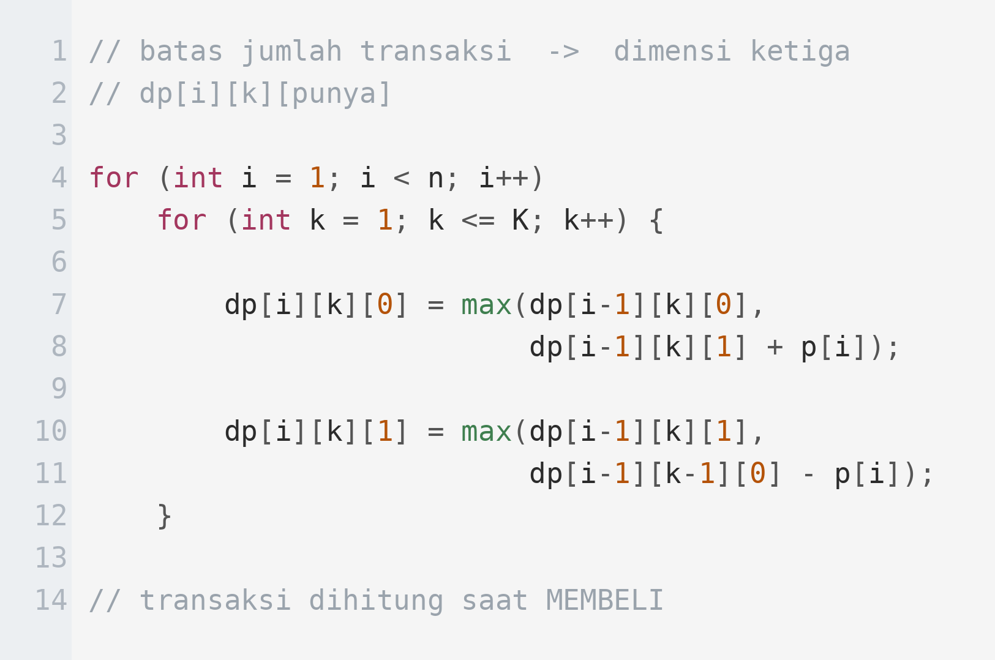
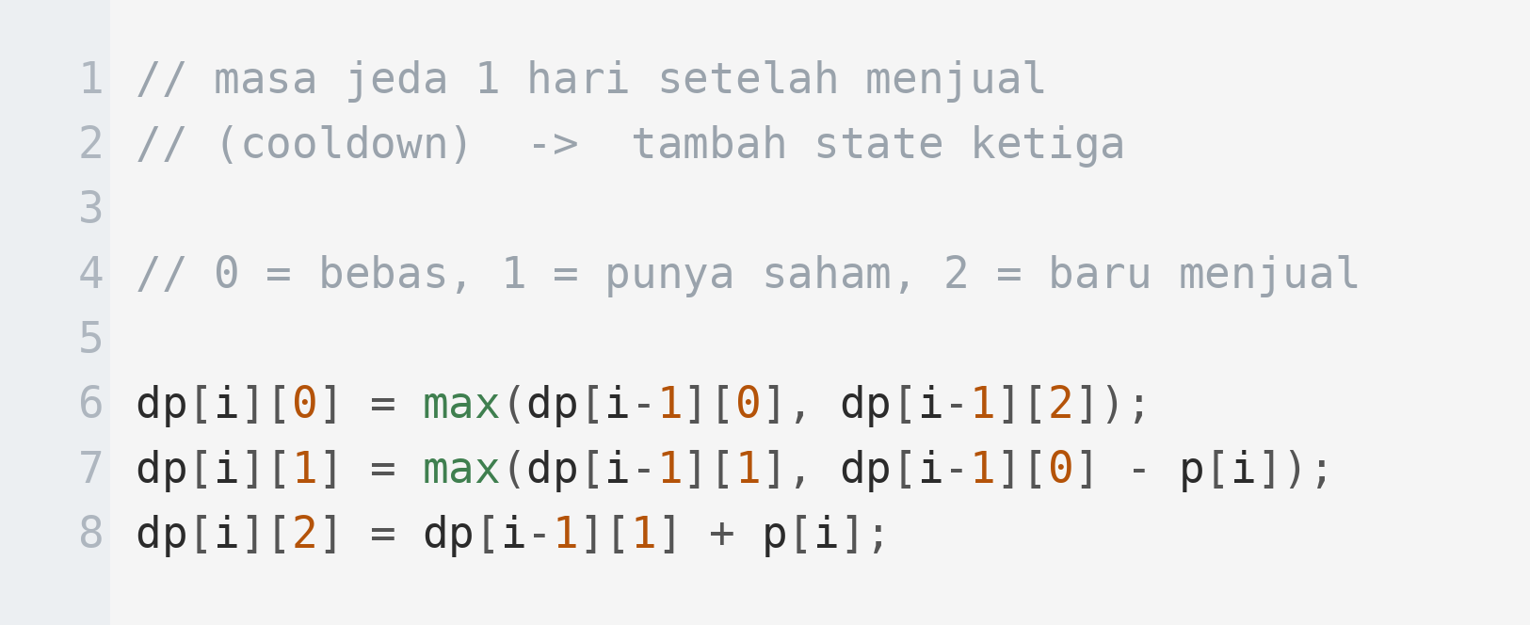
Dua Variasi Umum
Perhatikan: kerangkanya tidak berubah, hanya bertambah dimensi atau bertambah nilai state.
Batas K transaksi
Masa jeda setelah menjual

Slide 14
Batasan Soal ke Dimensi State
Pola ini berlaku jauh melampaui soal saham.
Batasan di soal | Dimensi tambahan | Ukuran
Boleh memegang atau tidak | 0 atau 1 | 2
Maksimal K transaksi | sisa jatah transaksi | K + 1
Jeda 1 hari setelah menjual | fase: bebas, punya, baru jual | 3
Boleh melewati m rintangan | sisa jatah lewat | m + 1
Harus berakhir di kondisi tertentu | kondisi sekarang | sesuai soal
Sisa bahan bakar | sisa kapasitas | kapasitas + 1

Slide 15
04
Batas Jumlah Dimensi
Menambah dimensi tidak gratis

Slide 16
Menimbang Biayanya
Setiap dimensi baru mengalikan jumlah state. Hitung sebelum menambah.
Setiap dimensi mengalikan jumlah state
dp[n] berukuran n. dp[n][2] berukuran 2n. dp[n][K][2] berukuran 2nK. Kalikan dengan biaya transisi untuk mendapat total waktu.
Patokan aman
Jumlah state dikali biaya transisi harus di bawah 10^8. Untuk n = 10^5 dan K = 100, dp[n][K][2] sudah 2 × 10^7 — masih aman.
Kalau terlalu besar
Cari apakah salah satu dimensi bisa dihilangkan. Sering kali dimensi "hari" bisa dibuang dengan rolling array, seperti pada contoh soal berikut.
Jangan menambah dimensi yang tidak dipakai
Dimensi yang tidak pernah memengaruhi transisi hanya memboroskan memori dan waktu. Uji: apakah menghapusnya mengubah jawaban?

Slide 17
05
Contoh Soal
Best Time to Buy and Sell Stock dengan batas K transaksi

Slide 18
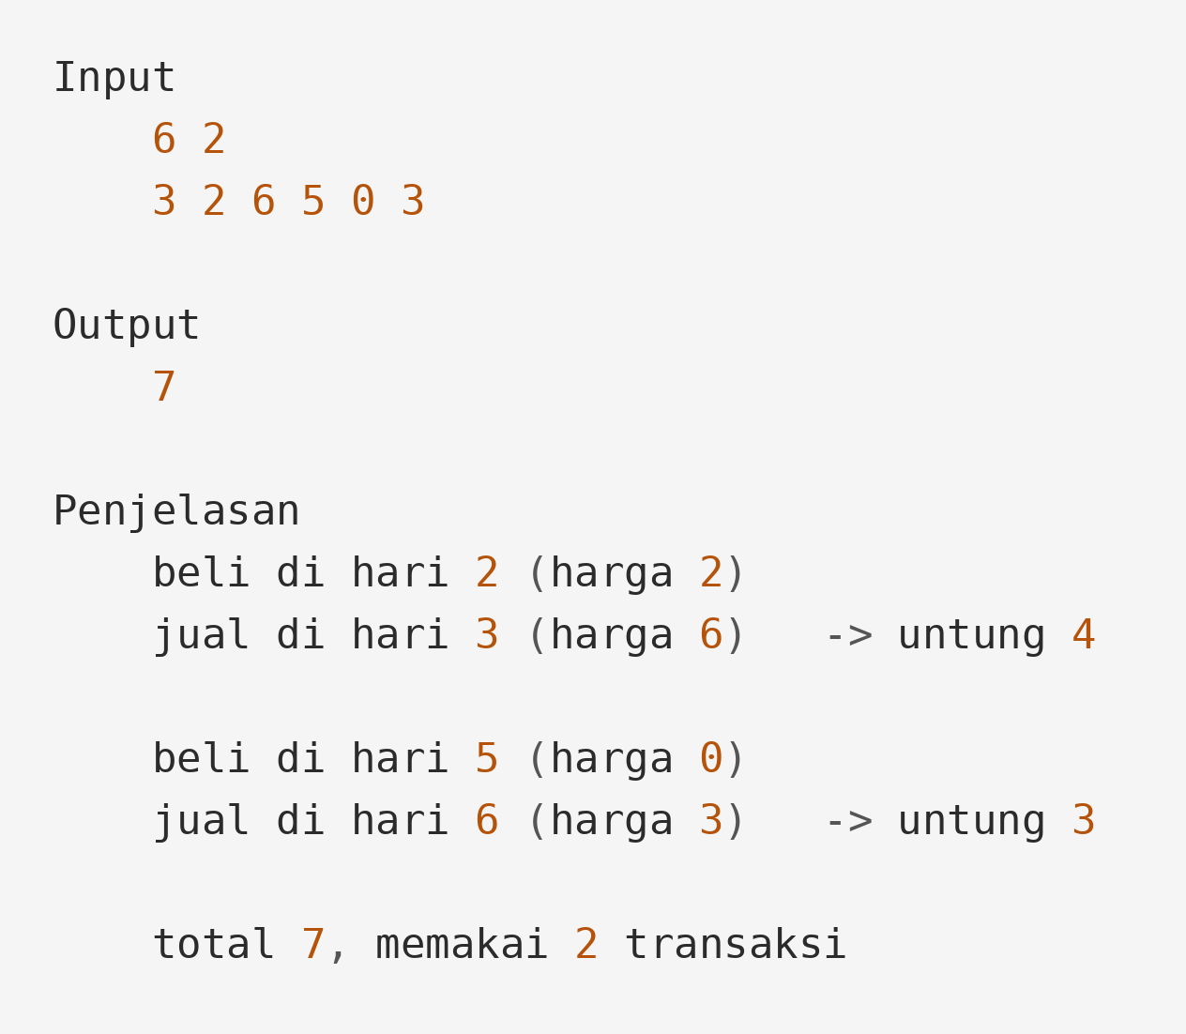
Contoh Soal — Jual Beli Saham dengan Batas Transaksi
SOAL
Maksimalkan Keuntungan
Diberikan harga saham selama n hari dan batas maksimal K transaksi. Satu transaksi berarti sepasang beli dan jual.
Kamu tidak boleh memegang lebih dari satu saham sekaligus. Hitung keuntungan maksimum.
1 ≤ n ≤ 100.000
1 ≤ K ≤ 100
0 ≤ harga ≤ 10^9

Slide 19
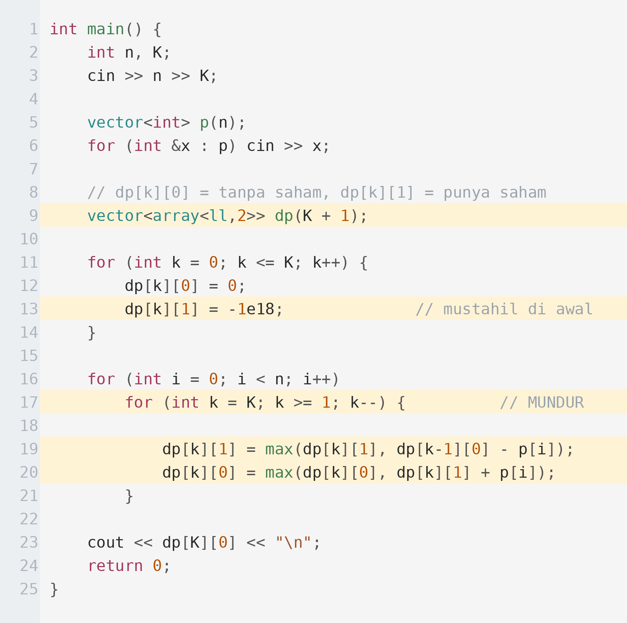
Pembahasan
Dimensi hari dibuang dengan rolling array, sehingga memori hanya O(K).
1
State disederhanakan menjadi dp[k][punya], karena dimensi hari bisa ditimpa langsung.
2
Base case: tanpa saham keuntungannya 0, dengan saham diberi nilai sangat kecil agar tidak terpilih sebelum ada pembelian.
3
Loop k MUNDUR agar dp[k-1][0] yang dibaca masih berasal dari hari sebelumnya — persis prinsip 0/1 knapsack.
4
Transaksi dihitung saat MEMBELI, karena itulah saat jatah k berkurang.
5
Kompleksitas O(n · K) = 10^7. Kalau K >= n/2, batas transaksi praktis tidak berlaku dan soal berubah menjadi versi tanpa batas.

Slide 20
Pola Dimensi yang Sering Muncul
Kenali kelimanya, dan sebagian besar soal DP menengah terasa familiar.
Dimensi kondisi
Sedang memegang sesuatu, sedang dalam mode tertentu, atau warna terakhir yang dipakai. Ukurannya kecil, biasanya 2 sampai 4.
Dimensi jatah
Sisa transaksi, sisa penghapusan, sisa bahan bakar. Ukurannya sebesar batas yang diberikan soal.
Dimensi himpunan
Barang mana saja yang sudah dipakai, direpresentasikan sebagai bitmask. Dibahas di Day 156 dan 157.
Dimensi posisi kedua
Dua orang berjalan bersamaan, atau dua string dibandingkan. Ini yang membuat DP dua string menjadi 2D.
Dimensi sisa modulo
Sisa bagi terhadap suatu bilangan, misalnya “jumlahnya harus habis dibagi k”.

Slide 21
Latihan Mandiri
Kerjakan berurutan dari yang paling mudah. Untuk setiap soal, tulis dulu empat langkahnya di kertas sebelum mengetik.
LeetCode: Best Time to Buy and Sell Stock II, III, IV, dan with Cooldown — empat variasi dari satu soal
AtCoder DP Contest: soal M (Candies) dan soal O
CSES: Removing Digits, Array Description — perhatikan dimensi tambahannya
Untuk setiap soal, tulis dulu definisi state lengkap dengan seluruh dimensinya
Latihan mengenali: baca lima soal DP, dan untuk masing-masing tentukan berapa dimensi yang dibutuhkan tanpa menulis kode
Ubah salah satu solusi 3D menjadi 2D dengan rolling array

Slide 22
Ringkasan
Empat hal yang harus melekat sebelum lanjut ke materi berikutnya.
Informasi yang hilang menjadi dimensi
Kalau transisinya tidak bisa ditulis tanpa kalimat "dengan syarat", syarat itu harus jadi dimensi.
Setiap dimensi mengalikan jumlah state
Hitung ulang kompleksitasnya setiap kali menambah dimensi.
Dimensi hari sering bisa dibuang
Dengan rolling array, dp[i][k][s] menjadi dp[k][s] — perhatikan arah loopnya.
Berikutnya — Day 156
DP Bitmask: ketika state-nya adalah sebuah himpunan.

